Slide 1
FALLSTUDIE LERNSOFTWARE
Tobias Dratz, Stefan Ernst, Anna-Lena Katzenberger,
Fabian Kmett, Katharina Merz, Adrian Ott

Slide 2
AGENDA
Zielsetzung: Was macht die Lern-software?
aktueller Stand
Präsentation Backend-Source-code, z.B. Wie wird Karte ge-speichert?
Präsentation Frontend
Use-Cases: Login + CreateFileCard
Use-Case-Diagramm
Domain Model
Aktivitätsdiagramme
Sequenzdiagramme
Klassendiagramm
weitere Schritte
Notwendige Funktionen erstellen
Frontend mit Backend verbinden

Slide 3
DARUM SCRUM
klar definierte Aufgaben und Ergebnisse
variable Anpassung bei Bedarf
höhere Beteiligung Einzelner durch Selbstorganisation
hoher Kommunikationsaustausch durch Daily Scrum Meetings
bessere Sichtbarkeit und Überprüfung der Fortschritte
stetiger Verbesserungsprozess

Slide 4
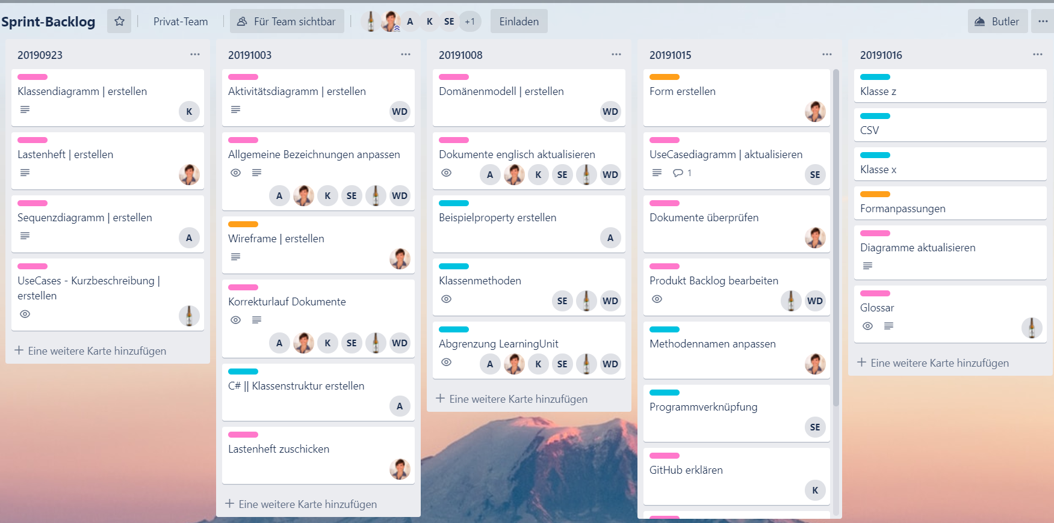
SPRINT BACKLOG

Slide 5
ZIELSETZUNG
Motivation: Lernsoftware für Schüler / Studenten / erwachsene Lernende
Karteikartensystem mit verschiedenen Registern
mehrere Karteikästen pro User, um Lerngebiete abzugrenzen
Karten werden durch den User befüllt
Abfragemodus öffnet die Frage, auf Knopfdruck die zugehörige Antwort
Karten werden bei korrekter Beantwortung ein Register weiter geschoben

Slide 6
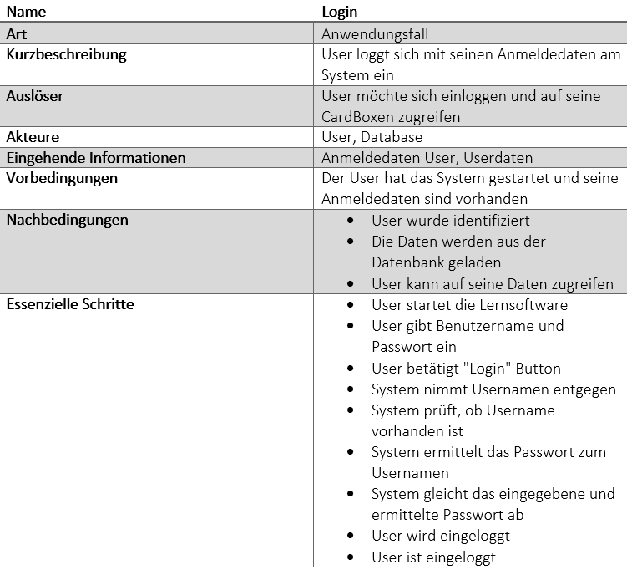
USE-CASE: LOGIN

Slide 7
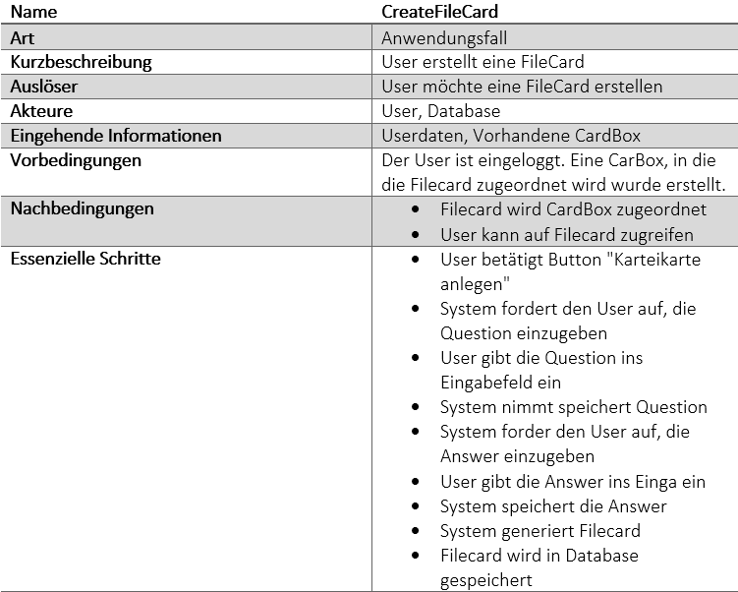
USE-CASE: CreateFileCard

Slide 8
DOMAIN MODEL
KLASSENDIAGRAMM
AKTIVITÄTSDIAGRAMM: LOGIN
AKTIVITÄTSDIAGRAMM: CreateFileCard
SEQUENZDIAGRAMM: LOGIN
SEQUENZDIAGRAMM: CreateFileCard

Slide 9
AKTIVITÄTSDIAGRAMM: LOGIN

Slide 10
AKTIVITÄTSDIAGRAMM: CreateFileCard

Slide 11
SEQUENZDIAGRAMM: LOGIN

Slide 12
SEQUENZDIAGRAMM: CreateFileCard

Slide 13
KLASSENDIAGRAMM

Slide 14
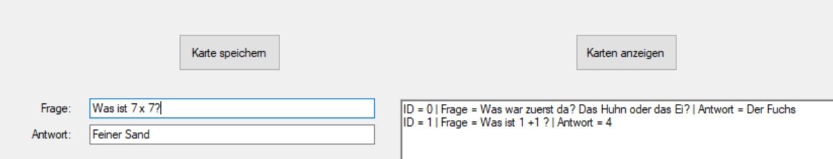
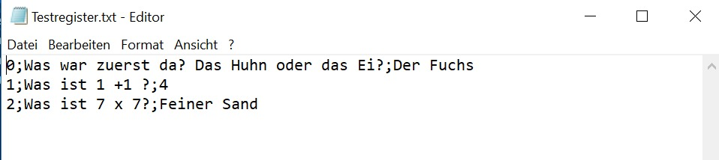
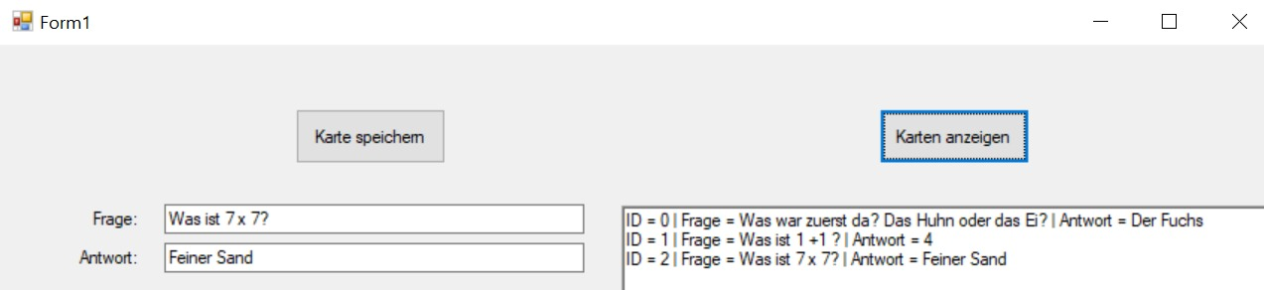
CreateFileCard

Slide 15
FRONTEND

